Slide 1
Genome Browser

Slide 4
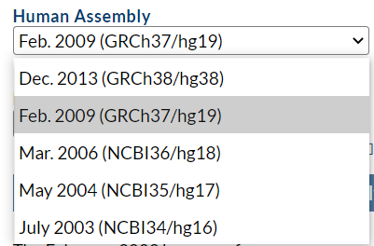
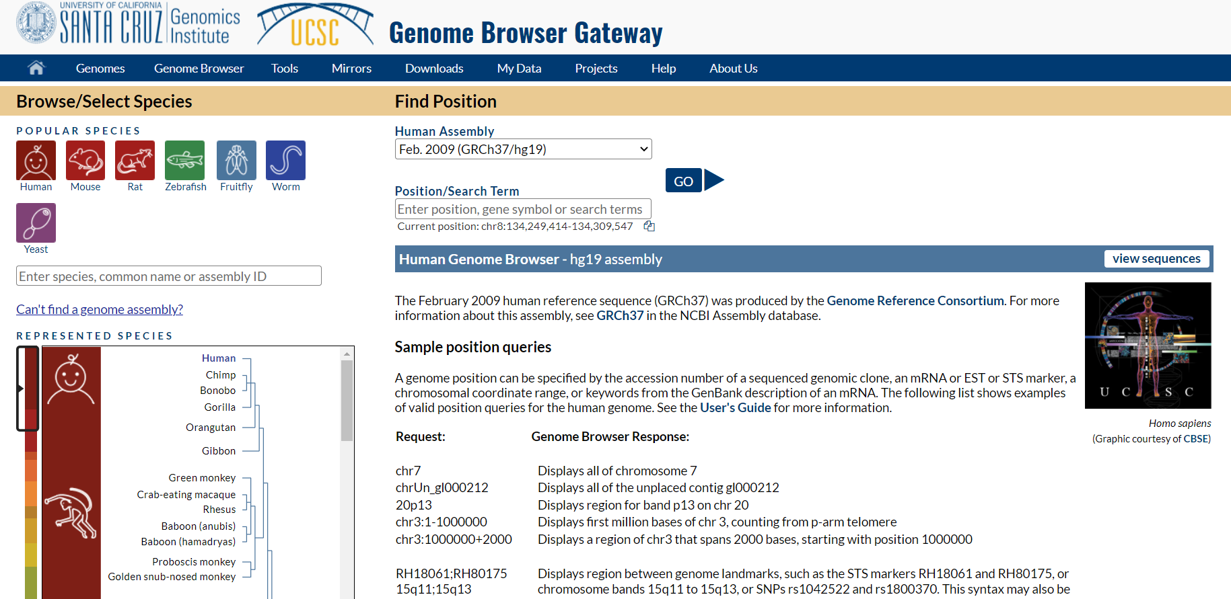

Slide 5
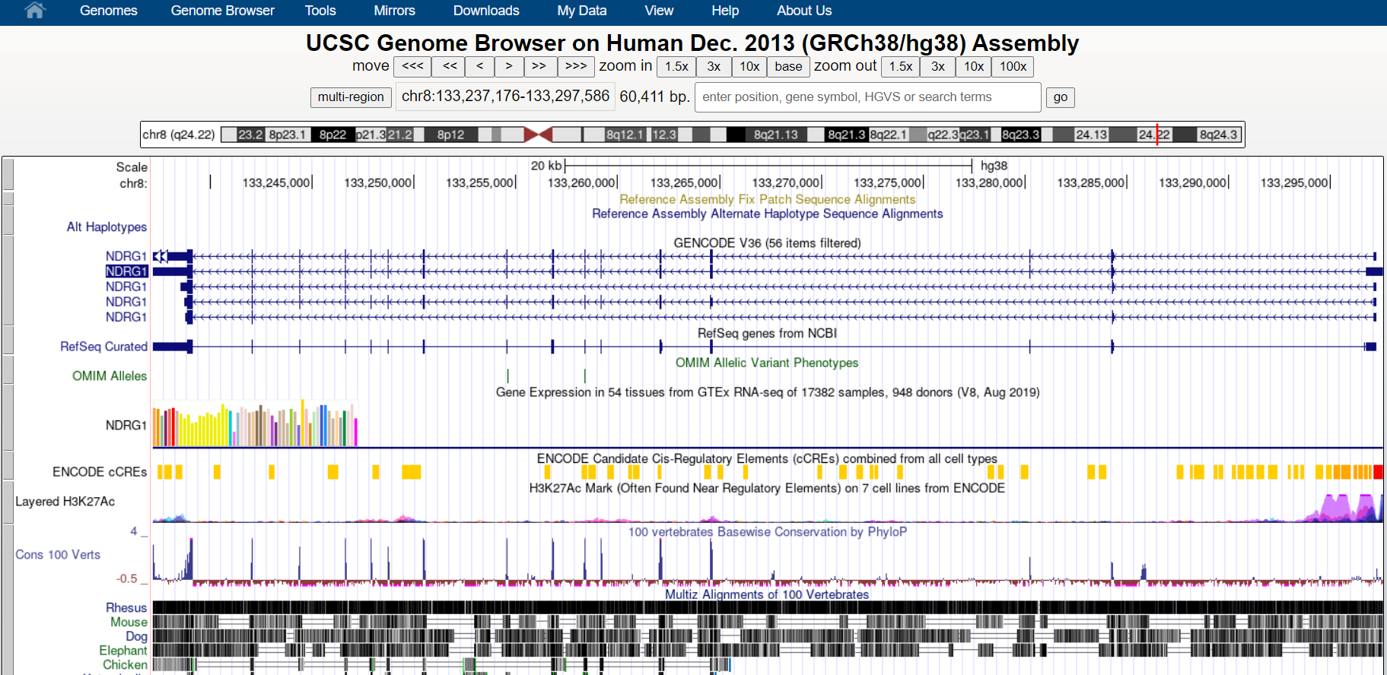

Slide 6
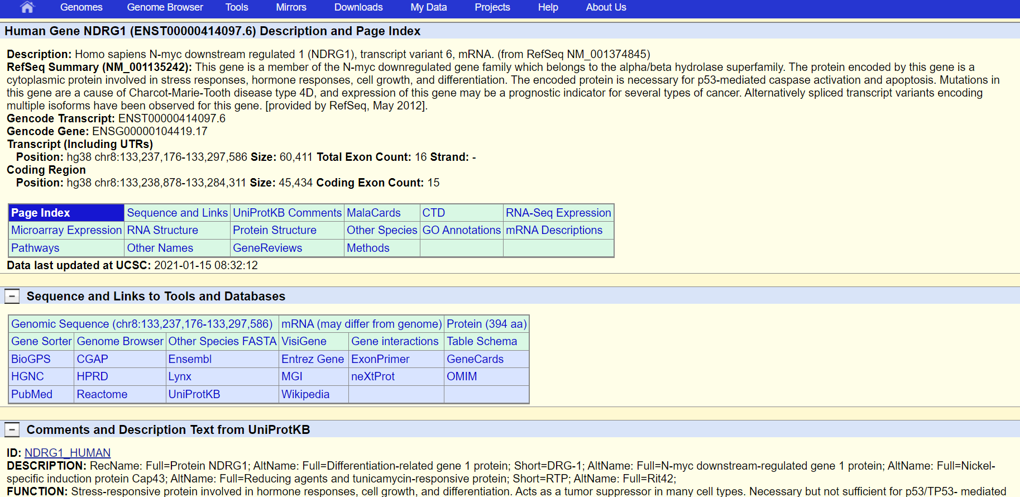

Slide 7
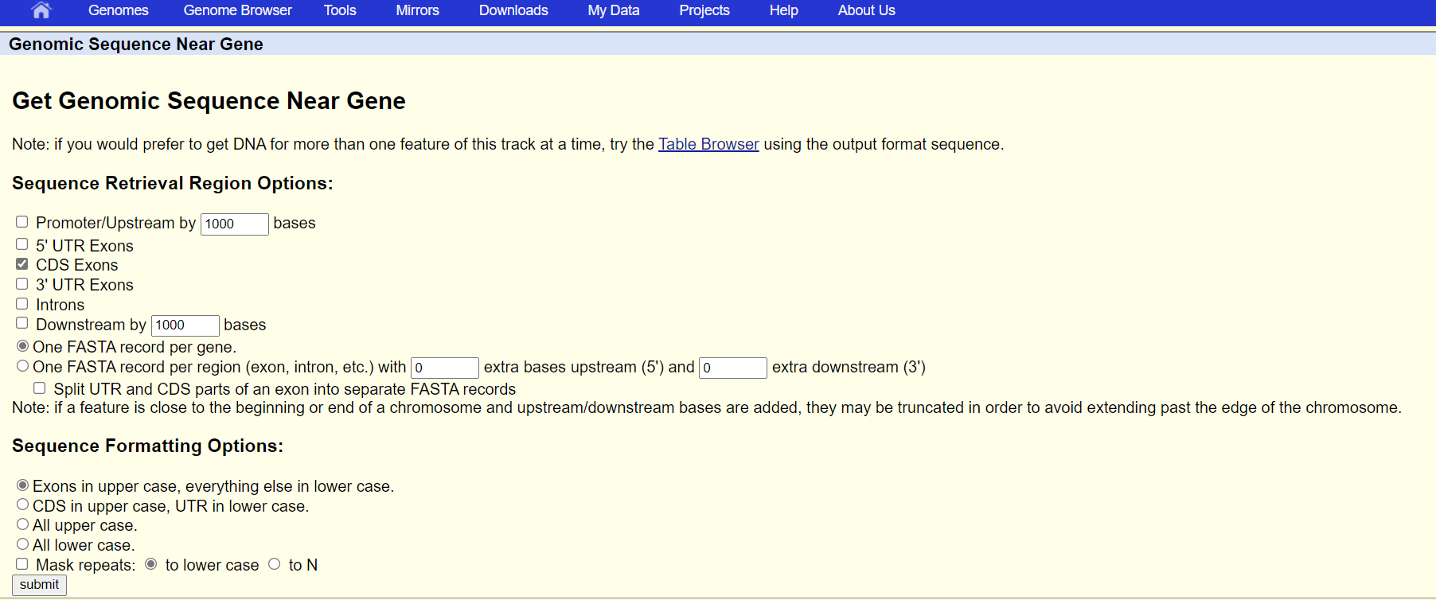

Slide 8
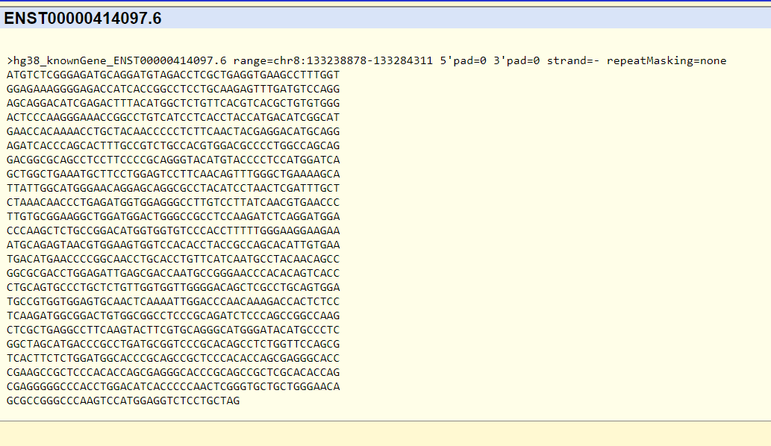

Slide 10
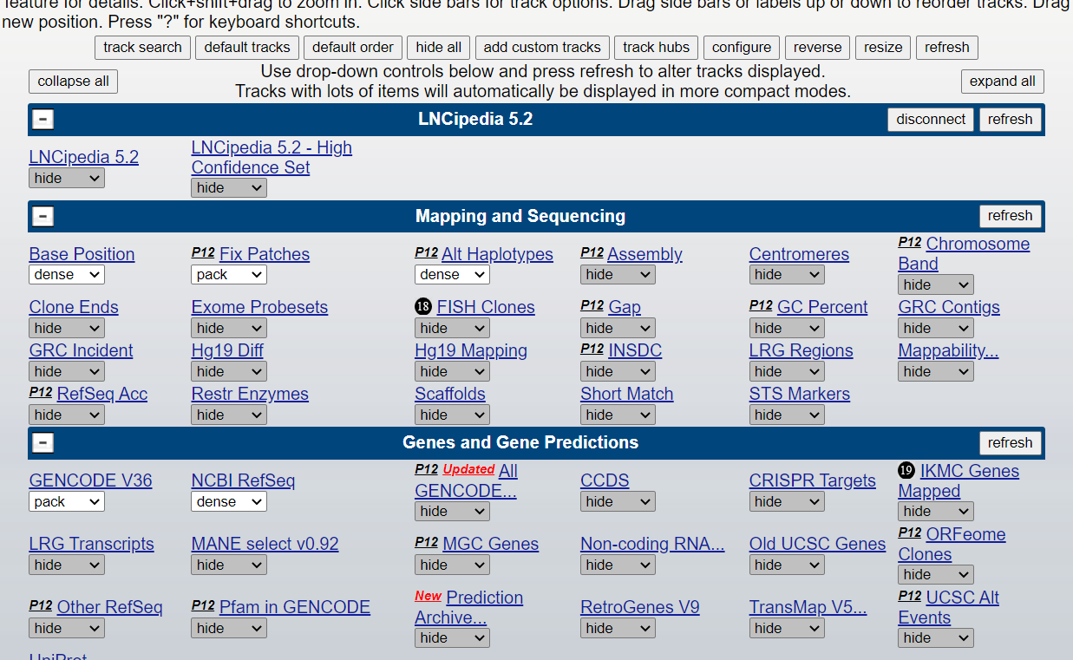

Slide 11
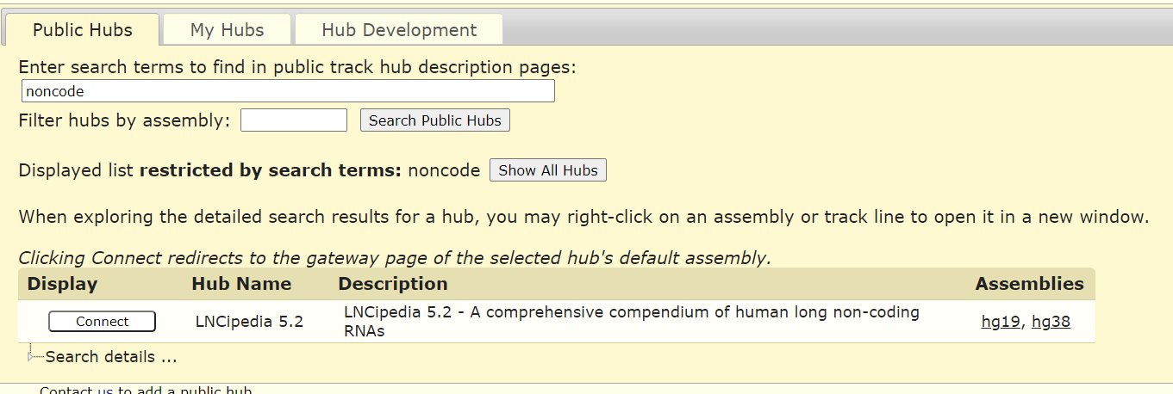

Slide 12
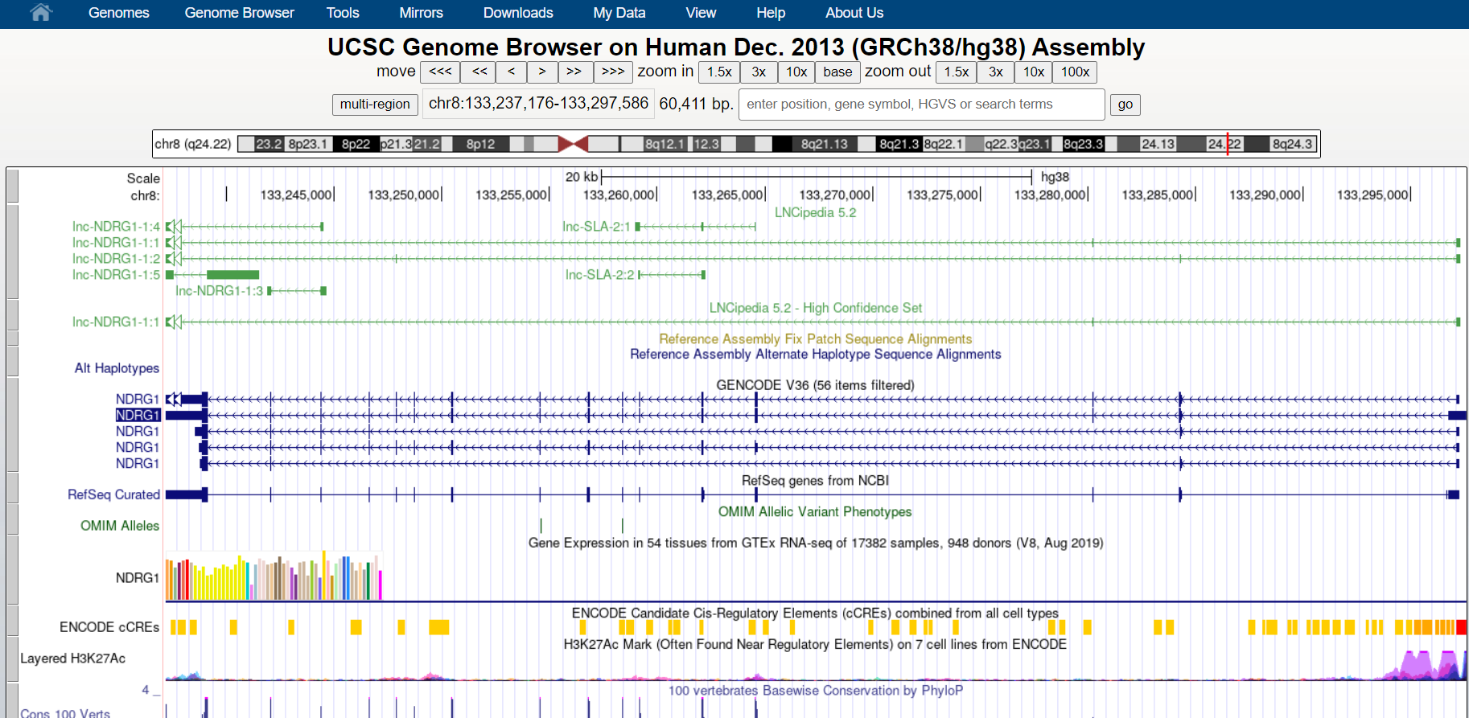

Slide 13
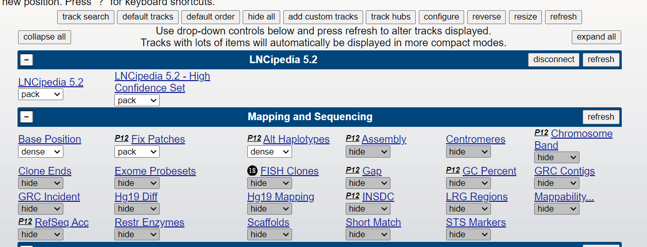

Slide 16
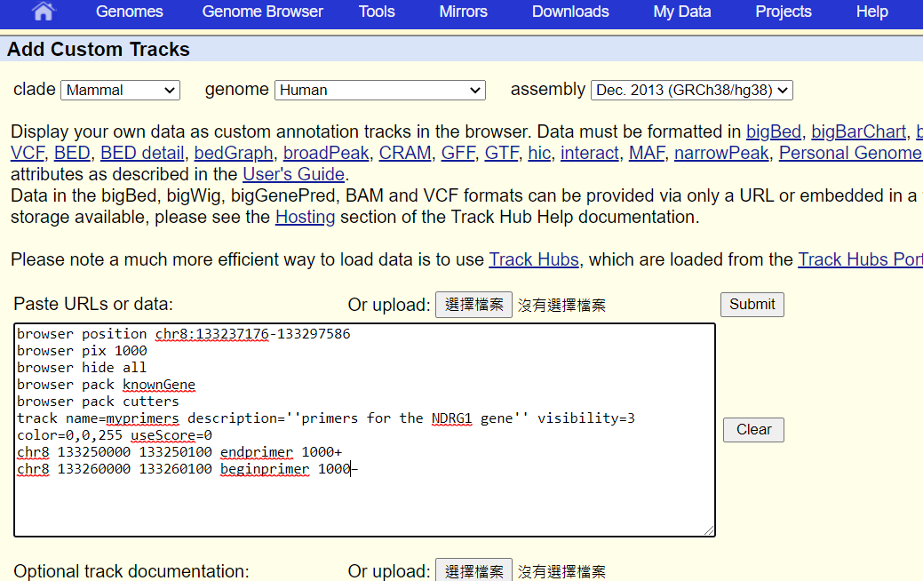

Slide 18
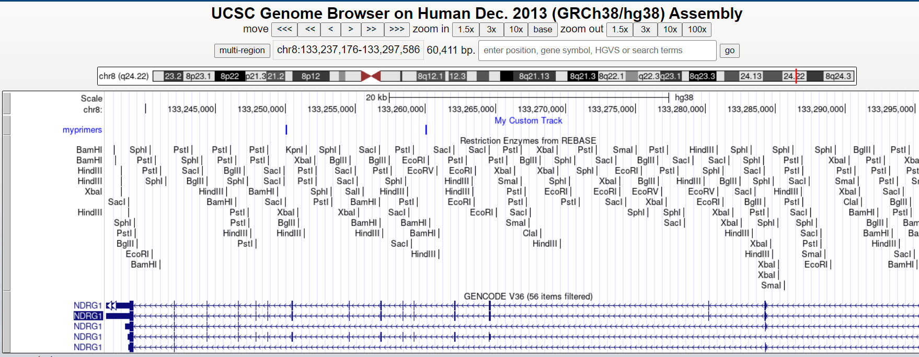

Slide 21
( ).Genome Browser可以找到基因的DNA序列
( ). Genome Browser 只能找人類的序列
( ). Genome Browser可以找到基因的RNA序列
( ). Genome Browser可以找到蛋白的序列
( ). Genome Browser 只能找到coding region sequence
( ). Genome Browser 只能用使用加入已知的track
O
X
O
O
X
X

